Slide 1

Popular Albums Prediction
By Daniel Zatakovi & Jeki Skif

Slide 2




הקדמה
המון אלבומים יוצאים מדי יום אשר דורשים הרבה זמן הקשבה
גידול בביקוש במוסיקה טובה לצרכים עסקיים
(פרסומות, מוסיקה ברקע של תוכן)
ניתוח נתוני אלבומים ברחבי העולם על מנת להבין אילו
מאפיינים תורמים לאלבום לקבל דירוג גבוה יותר

Slide 3
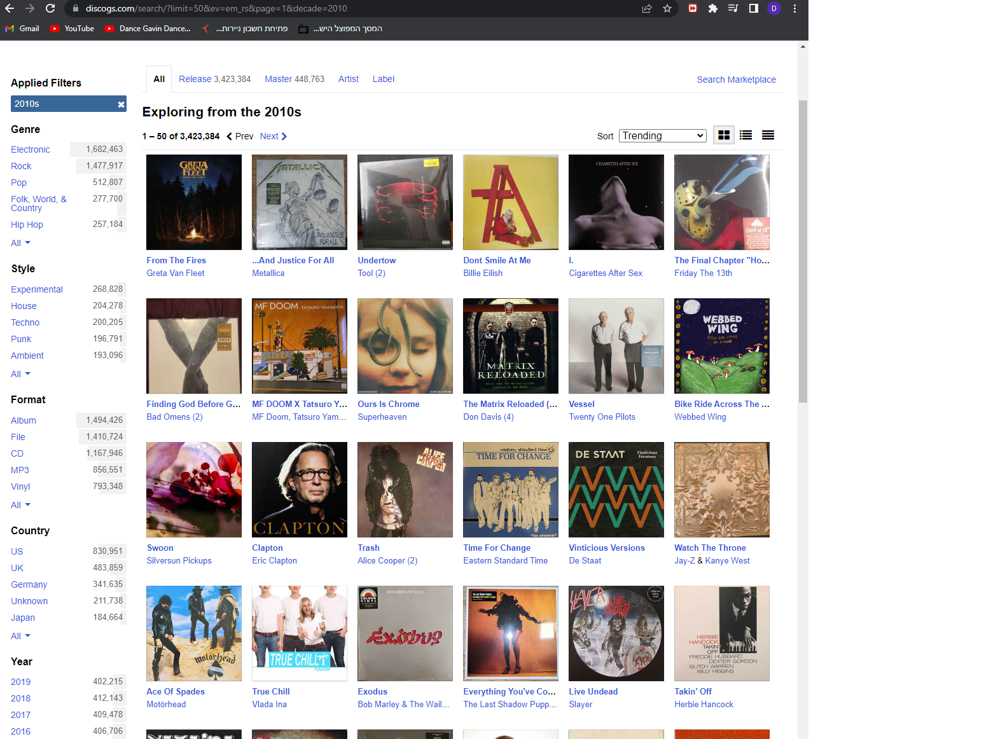
מקורות נתונים והרכשה
https://www.discogs.com
חילוץ קישור של כל אלבום מהעשור של 2010
חילוץ פרמטרים שונים של כל אלבום בקישור שחולץ שלב קודם

Slide 4
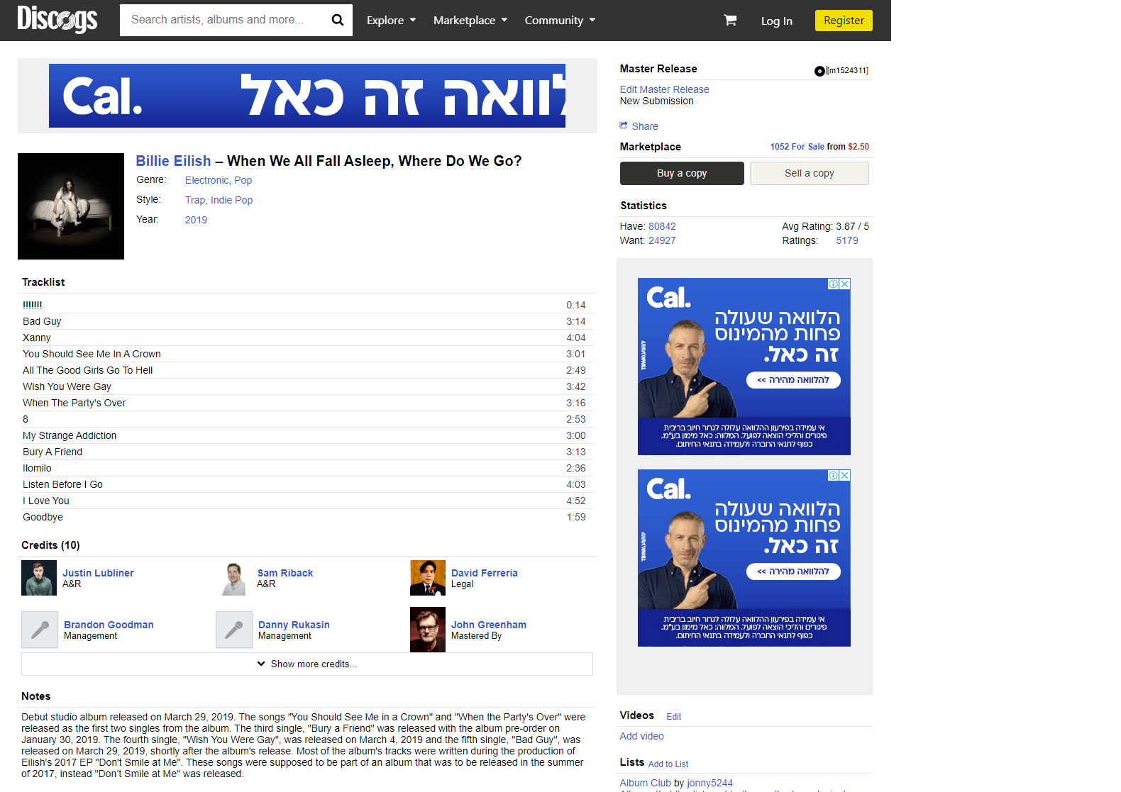
אלבום לדוגמא

Slide 5
פיצ'רים שנבחנו
סטייל
ז'אנר
כמות שירים
שנת הוצאה
מחיר
כמה רוצים אותו
לכמה יש אותו כבר
כמות מדרגים

Slide 6
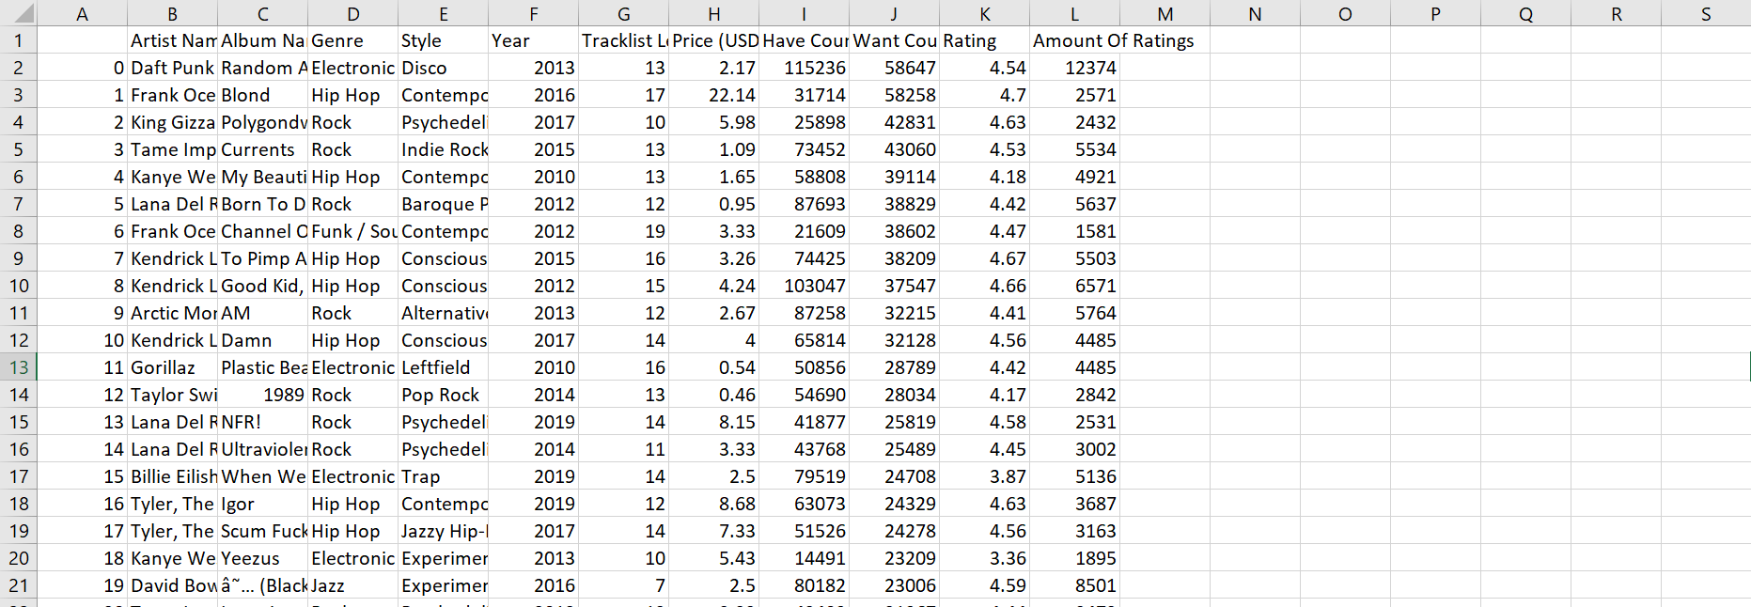
ניתוח ראשוני וטיוב
כל שורה ב-Dataframe זה אלבום
מחיקת פרמטרים שלא מתקיימים
מחיקת עמודת לא רלוונטיות לאחר ניתוח ראשוני
מחיקת אלבומים עם נתונים חריגים\מועטים (מחיר מאוד גבוה לאלבום, כמות מדרגים מאוד נמוכה...)
9982 rows × 12 columns
3283 rows × 8 columns

Slide 7
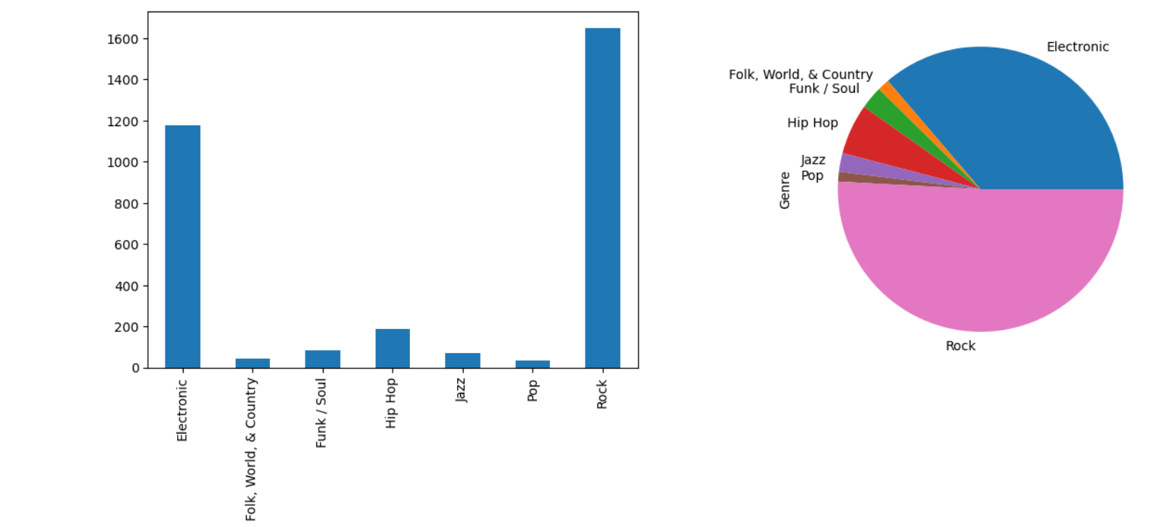
ויזואליזציה EDA
שבעת הז'אנרים הנפוצים ביותר והצגתם בגרף עמודות וכגרף עוגה
ניתן לראות שרוב האלבומים היו בתחום – Rock ו - Electronic

Slide 8
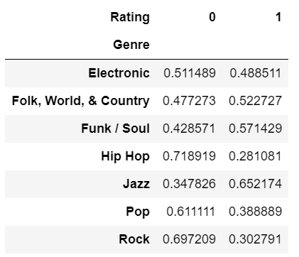
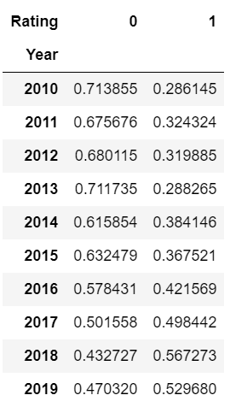
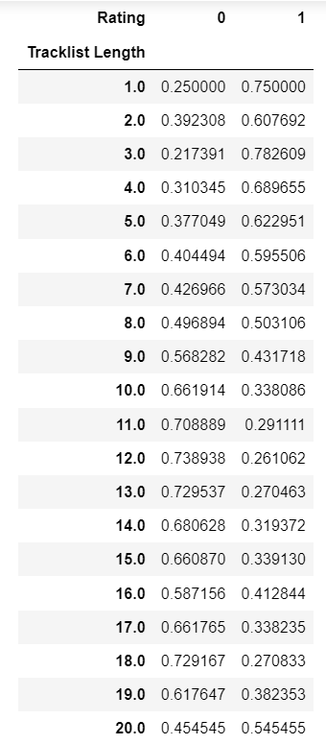
ויזואליזציה EDA
נגדיר דירוג, מעל 4.5 (1) ומתחת ל-4.5 (0).

Slide 9
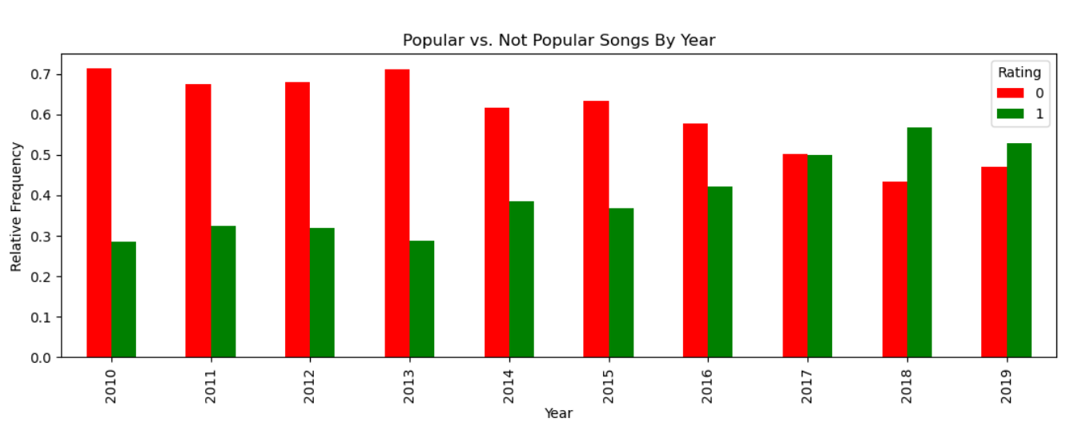
ויזואליזציה EDA

Slide 10
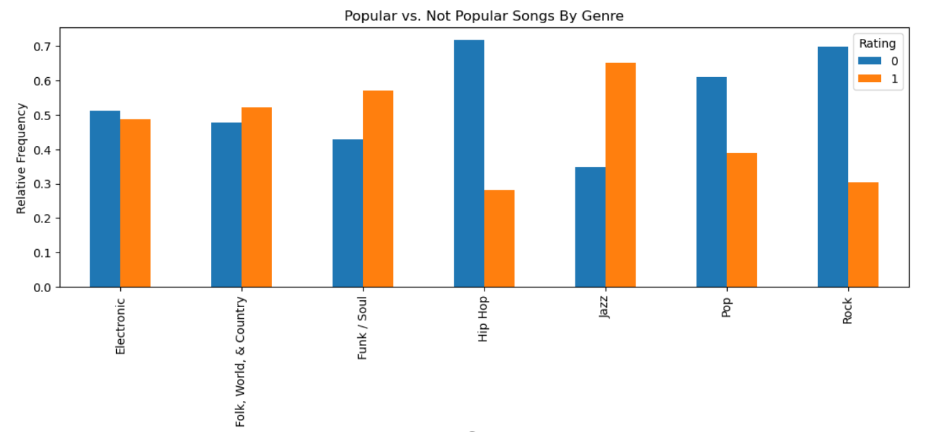
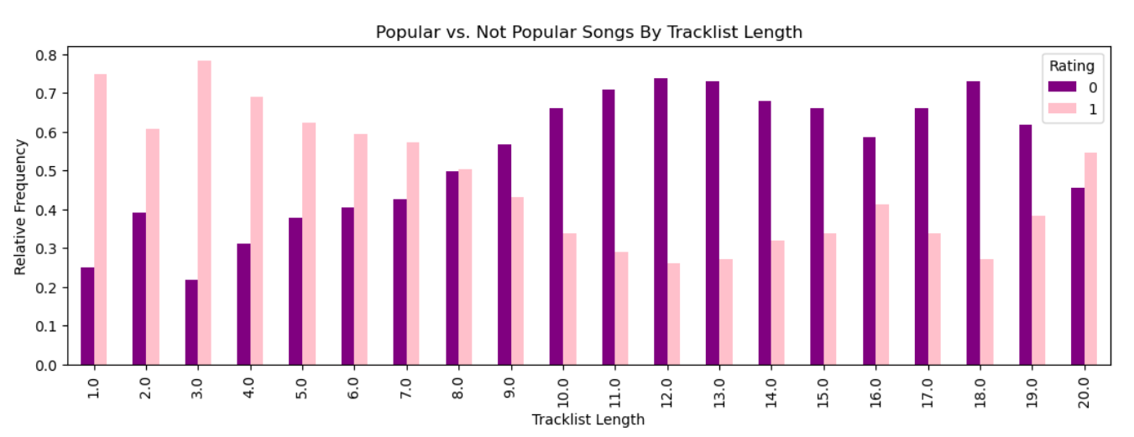

Slide 11
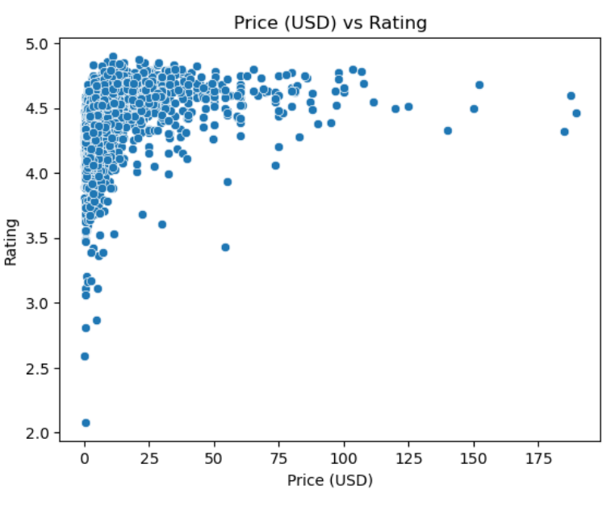
ויזואליזציה EDA

Slide 12
בחירת שיטת עבודה
בעיית סיווג
KNN
עץ החלטה
Random Forest
שיטה בייסיאנית
SVM

Slide 13
בחירת שיטת עבודה
KNN
עץ החלטה
Random Forest
שיטה בייסיאנית
SVM
53.380%
75.540%
68.137%
71.952%
69.868%

Slide 14
סיכום ומסקנות
מטרת הפרויקט הייתה לבדוק האם ניתן לחזות אלבום פופולארי לפי פרמטרים שונים
ראינו בשלב הויזואליזציה שככל שכמות השירים באלבום קצרה יותר, רוב הסיכויים שהאלבום יהיה פופולארי
בנוסף, ככל ששנת ההשקה קרובה יותר לשנה של היום, האלבום יהיה יותר פופולארי ולכן חשוב לשמור על שירים מעודכנים
ניסינו לגשת לבעיה דרך מספר מודלים שונים של למידת מכונה בבעיות סיווג
הגענו למסקנה שבשביל להגיע לדיוק גבוהה, השימוש בעץ החלטה הניב את סיכוי הדיוק הגבוהים ביותר

